Slide 1

TIẾNG VIỆT 4
Tập 1
Tuần 15
Trao đổi: Em đọc sách báo

Slide 2


Ấn để đến trang sách

Slide 3

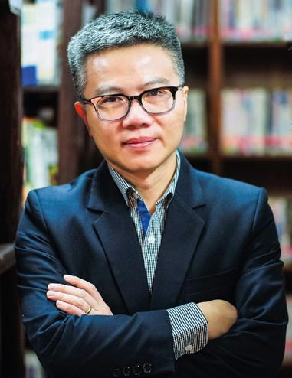
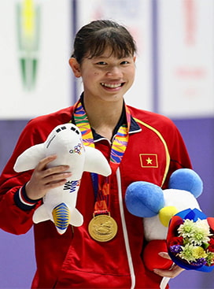
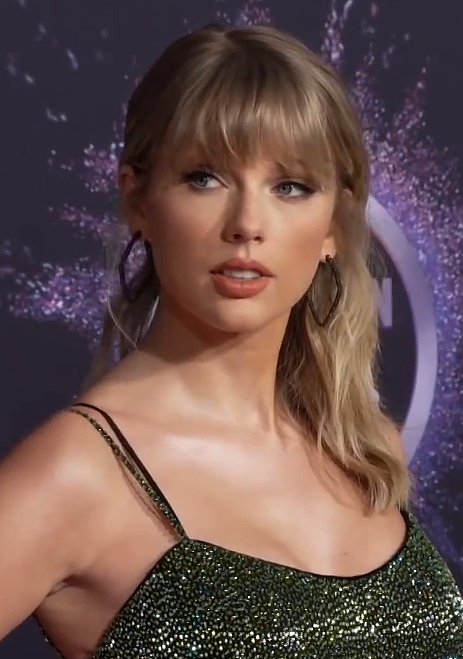
Kể tên nhân vật tài năng mà em ngưỡng mộ nhất.

Slide 4
Nhân vật đó là ai? Nhân vật đó có tài năng
đặc biệt gì? Em biết họ qua đâu?

Slide 5

Ấn để đến trang sách

Slide 6

01
CHUẨN BỊ

Slide 7



CHUẨN BỊ
Cho biết các em sẽ kể chuyện gì (đọc bài thơ, bài văn, bài báo nào), chuyện (bài) đó nói về ai?

Slide 8
02
KỂ (ĐỌC)
VÀ TRAO ĐỔI

Slide 9
KỂ (ĐỌC) VÀ TRAO ĐỔI
a) Câu chuyện (bài thơ, bài văn, bài báo) đó nói lên điều gì?
b) Theo em, cần làm gì để trở thành người có đức có tài, có ích cho xã hội?
Giới thiệu và trao đổi
trong nhóm
Giới thiệu và trao đổi
trước lớp

Slide 10
KỂ (ĐỌC) VÀ TRAO ĐỔI
Bình chọn:
Nhóm kể/ đọc hay nhất.
Nhóm có ý kiến trao đổi hay nhất.

Slide 11

Ấn để đến trang sách

Slide 12


Chuẩn bị bài:
Bài đọc 4:
Tôn vinh sáng tạo
Ôn tập lại các kiến thức đã học

Slide 13


Slide 14



Để kết nối cộng đồng giáo viên và nhận thêm nhiều tài liệu giảng dạy,
mời quý thầy cô tham gia Group Facebook
theo đường link:
Hoc10 – Đồng hành cùng giáo viên tiểu học
Hoặc truy cập qua QR code

